Slide 1
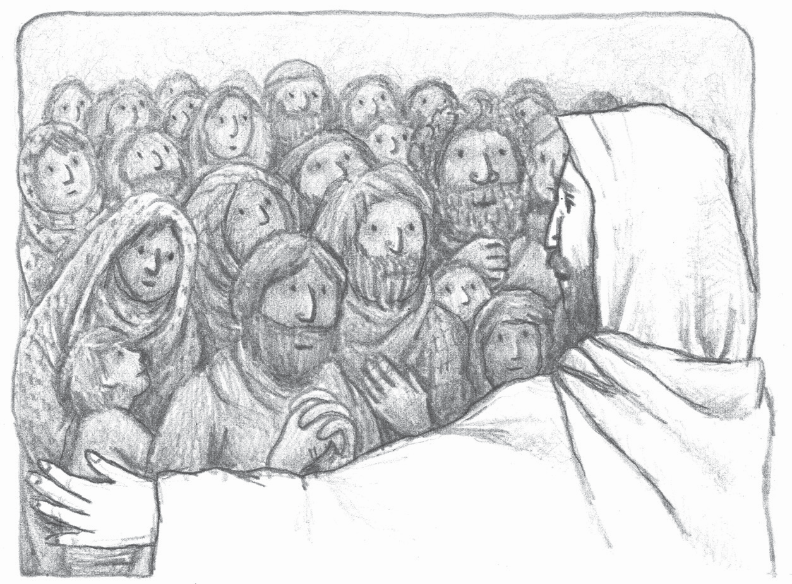
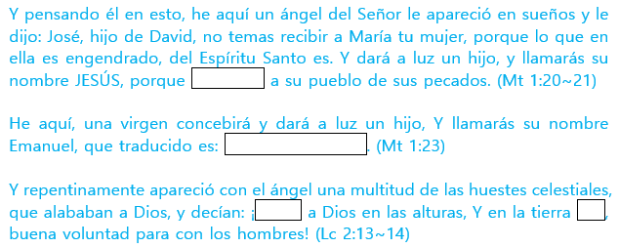
Jesús vino al mundo
11
Jesús vino a la tierra
Mt 1:18~2:12, Lc 2:1~21
Himnario 67 (¡Al mundo paz, nació Jesús!)
Hoy aprender
Palabra
1. Saber que Jesús vino a la tierra según el Antiguo Testamento.
2. Saber y agradecer a Jesús porque dejó el trono del cielo por mí y vino a la tierra.
이 일을 생각할 때에 주의 사자가 현몽하여 가로되 다윗의 자손 요셉아 네 아내 마리
아 데려오기를 무서워 말라 저에게 잉태된 자는 성령으로 된 것이라 아들을 낳으리니
이름을 예수라 하라 이는 그가 자기 백성을 저희 죄에서
라 (마 1:20~21)
이심이라 하니
보라 처녀가 잉태하여 아들을 낳을 것이요 그 이름은 임마누엘이라 하리라 하셨으니
이를 번역한즉
함이라 (마 1:23)
홀연히 허다한 천군이 그 천사와 함께 있어 하나님을 찬송하여 가로되 지극히 높은 곳
에서는 하나님께
로다 하니라 (눅 2:13~14)
이요 땅에서는 기뻐하심을 입은 사람들 중에
96

Slide 2
Palabra Entender
Hace más de 2.000 años, un acontecimiento sorprendente que cambió toda la historia humana ocurrió en Belén, Israel. Nació un gran hombre que no se puede comparar con nadie en el mundo. Su nombre es un nombre que se destaca sobre todos los nombres y el nombre del mayor poder. Su vida en la tierra fue corta, pero su influencia fue la mayor en la historia humana. Todavía vivimos en fe en su nombre, damos gracias en ese nombre, y oramos en ese nombre. El nombre es ‘Jesús’.
Aunque vivió 33 años en la tierra, su vida no es solo 33 años. Su vida no comenzó con su nacimiento ni terminó con su muerte. Siempre fue desde el principio y es eterno. Él es Dios mismo quien creó todas las cosas en el universo. La Biblia dice que Jesús era la palabra de Dios desde el principio y es Dios quien vino al cuerpo humano. En otras palabras, Jesús es el Dios perfecto y el hombre perfecto.
Antes de que Jesús viniera a la tierra, los profetas profetizaron que Dios vendrá en el cuerpo humano. Hay más de 300 profecías sobre la primera venida de Jesús en el Antiguo Testamento, y al cumplir todas estas profecías, Jesús demostró que Él es Dios. Además del cumplimiento de la profecía del Antiguo Testamento, los milagros que hizo y la resurrección después de la muerte testifican firmemente que Él es Dios.
Entonces, ¿por qué Jesús, Dios, vino a la tierra en un cuerpo humano bajo y humilde? ¿Y qué relación tiene Jesús conmigo?
Resumen de la lección
97

Slide 3
Palabra Escríbelas en la tabla de tu corazón (Recitación)
Todo esto aconteció para que se cumpliese lo dicho por el Señor por medio del profeta, cuando dijo: He aquí, una virgen concebirá y dará a luz un hijo, Y llamarás su nombre Emanuel, que traducido es: Dios con nosotros. (Mt 1:22~23)
So all this was done that it might be fulfilled which was spoken by the Lord through the prophet, saying :“Behold, the virgin shall be with child, and bear a Son, and they shall call His name Immanuel,”which is translated, “God with us”(Mt 1:22~23)
1
Subraya las palabras o frases clave en la Palabra.
2
Busca en la palabra de recitación por qué Jesús vino a la tierra.
Palabra Cambiar mi mente a la palabra
1
Jesús fue concebido del Espíritu Santo y nació sin pecado. Busca y escribe el significado del nombre ‘Jesús’ (Mt 1:21).
2
Cuando Jesús, Dios, vino a la tierra, la mayoría de la gente no reconoció a Jesús.
1) Busca y escribe a los pocos que vinieron a Jesús y lo adoraron (Mt 2:1~12, Lc 1:39~56, 2:8~20, 2:25~30).
2) ¿Por qué la mayoría de la gente no reconoció a Jesús (Is 53:2, Sal 31:12)?
98

Slide 4
3
Jesús vino a la tierra como está escrito en el Antiguo Testamento. Busca en el Antiguo Testamento los versículos de la Biblia relacionados con el nacimiento de Jesús y resúmelo.
Profecía Antiguo Testamento
Contenido
Cumplimiento Nuevo Testamento
Gn 3:15
Gá 4:4~5
Gn 12:3
Hijo de Abraham
Mt 1:1
Gn 17:19
Hijo de Isaac
Lc 3:34
Nm 24:17
Hijo de Jacob
Mt 1:2
Gn 49:10
Lc 3:33
Is 9:6
Nació como un niño
Lc 2:6~7
Is 9:7
Hereda el trono de David
Lc 1:32~33
Mi 5:2
Mt 2:1
Dn 9:25
Cuando nace
Lc 2:1~2
Is 7:14
Lc 1:27, Mt 1:18~25
4
Dios siempre está con nosotros. Mira los siguientes ejemplos para escribir tus propias experiencias cuando sentiste que Dios estaba contigo.
Por ejemplo: Sentí que Dios estaba conmigo a través de respuesta de oración. Podía sentir la gracia de Dios escuchando mi pequeño gemido cada vez que mis oraciones escritas en el libro de oraciones se llegaron a cumplir una por una a lo largo del tiempo. Dios está conmigo en oración.
Ver : Cuando estás enfermo, cuando no te has salido bien los exámenes, cuando estás feliz, cuando tienes respuestas de oración, cuando evangelizas, cuando estás en problemas, cuando estás solo, cuando estás triste.
5
Emanuel Dios siempre está con nosotros. Escribe si hay una palabra o acción en tu vida que te gustaría que ‘no hubiera visto’ o ‘no hubiera oído’ el Señor, y haz la oración de arrepentimiento.
99

Slide 5
Palabra Aplicando a la vida
La palabra de hoy
(Escribir la Palabra)
La oración de hoy
(Gratitud / Arrepentimiento / Súplica)
D
Is 9:6
L
Mt 1:1
M
Mt 1:23
100

Slide 6
X
Lc 1:35
J
Lc 2:13~14
V
Lc 2:30~32
S
Jn 1:14
101

Slide 7
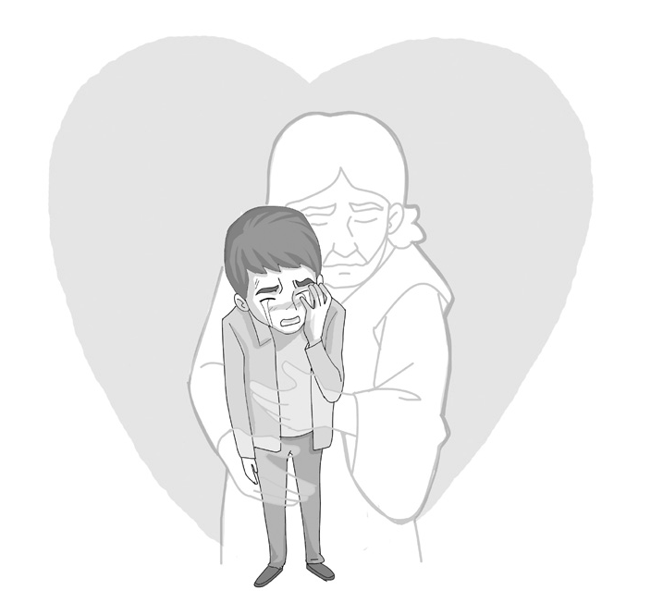
Alegoría
Emanuel
Uno de los nombres de Jesucristo es Emanuel. Emanuel significa ‘Dios está con nosotros’. ¿Sientes que Dios está cerca cuando tienes dolor? No importa cómo te sientas, Dios está contigo. Paul Lindell escribió lo siguiente cuando la muerte era inminente debido al cáncer.
“Una vez leí que un padre que perdió a su hijo en la Guerra de Vietnam preguntó: '¿Dónde estaba Dios cuando murió mi hijo?’ Un viejo pastor le respondió amablemente la pregunta. Dios estaba en el Calvario cuando su único hijo murió ".
Dios está interesado en nosotros tal como estaba interesado en su Hijo unigénito. Es solo que no somos conscientes del dolor. Dios siempre se preocupa por nosotros y permanece con nosotros mientras sufrimos. Es solo su sensación de que se cree que Dios está muy lejos, pero realmente no está muy lejos. Dios conoce incluso las partes más pequeñas de nuestras vidas. Está contando incluso nuestro cabello. Si está tan interesado hasta contar la cantidad de nuestro cabello, ¿no estaría interesado en el dolor que enfrentamos?
Jehová es tu guardador; Jehová es tu sombra a tu mano derecha. El sol no te fatigará de día, Ni la luna de noche. Jehová te guardará de todo mal; El guardará tu alma. Jehová guardará tu salida y tu entrada Desde ahora y para siempre. (Sal 121:5~8)
102

Slide 8
Tengo una pregunta~
Hay varias versiones de las Biblias traducidas en el mercado. ¿Está bien leerlas?
Cuando traducen la Biblia, tratan de acercarla al texto original. Sin embargo, dependiendo del entorno, es posible que deba traducir de forma ligeramente diferente. Por ejemplo, en lugares donde no hay nieve, el versículo "como la nieve serán emblanquecidos" no se puede entender, por lo que tienen que traducirla un poco diferente. Por eso, algunas de las traducciones son buenas para nuestro país y otras no. Y algunos versículos pueden traducirse mejor al japonés, chino o inglés. Sin embargo, no es necesario sobrestimar que solo una traducción es correcta. Puede leerlo siempre que lo haya traducido sin desviarse de toda la verdad de la Biblia. Lo importante no es ver qué traducciones ves, sino descubrir la verdad en la Biblia.
El hecho de que los judíos que habían aprendido la Biblia en idioma original mataron a Jesús, muestra que no importa cuán precisa sea la Biblia, porque sin entenderla, no sirve de nada.
Fuimos salvos a través de la Biblia Reina Valera. Esta es evidencia de que Dios obra a través de la Biblia Reina Valera. Si la Biblia estuviera equivocada, no habría obra de salvación.
Al estudiar la Biblia, es bueno estudiar comparando varias traducciones. Es muy útil mirar otras traducciones y consultar la Biblia en otro idioma. Si la traducción es insuficiente y no puedes entender la palabra, el Espíritu Santo te ayudará a entender.
103

